Slide 1
Развитие речи детей через ознакомление с художественной литературой
Тип проекта: долгосрочный.
Вид проекта: творческий.
Участники:
Дети и воспитатели.
Баженова О.М.

Slide 2
.
В книжке для малышей
Каждое слово должно быть
Взвешено и проверено.
Ведь по этим коротеньким
Книжкам дети учатся
Мыслить, и чувствовать , и говорить.
С.Я. Маршак

Slide 3
Актуальность
В последнее годы всё более актуальным встаёт вопрос более раннего ознакомления детей с художественной литературой и привитие им любви к чтению, с целью овладения родной речью.
Утрачивается духовность и нравственность в обществе.
Вытеснение грамотной литературной речи бытовыми штампами.
Таким образом, проблема является актуальной, требует дальнейшего педагогического осмысления, поскольку уровень речевого общения, исходя из наблюдений последних лет у детей имеет тенденцию к снижению. Любовь к художественной литературе, книге, умение использовать полученные из произведений знания не приходят сами по себе. Здесь необходима помощь взрослого.

Slide 4
Значение
Огромной любовью у наших детей пользуется сказка. Она вводит ребёнка в некоторые воображаемые обстоятельства и заставляет пережить вместе с героем его чувства. Сказка развивает воображение, воспитывает эстетически и способствует усвоению языка.
Многие сказки построены на диалогах, через них дети учатся разговорной речи. Развивается диалогическая, связная речь. Содержатся в сказках правила общения людей друг с другом, правила вежливого обращения, высказывание просьбы, уважительного отношения к старшим. Тексты сказок расширяют словарный запас детей, помогают сделать речь образной, колоритной. Сказка помогает перенести слова из пассивного словаря в активный.

Slide 5
Цель
Привить любовь к художественной литературе, овладение родным языком в соответствии с возрастными требованиями.

Slide 6
Задачи
1.
Изучить литературу по ознакомлению детей среднего и старшего дошкольного возраста с литературой и развитию речи.
2.
Изучить уровень развития речи детей. Провести качественный и количественный анализ речевых достижений детей.
3.
Создать речевую среду, способствующую активизации словаря, речи в целом.
4.
Выявить наиболее эффективные методы и приёмы в работе с детьми 4-5 лет по ознакомлению с художественной литературой.
5.
Разработать систему в обучении, перспективные планы, методические рекомендации, консультации, направленные на овладение детьми родным языком.

Slide 7
Методы
Выразительное чтение вслух.
Использование иллюстративного комментария при чтении.
Иллюстрирование старшими дошкольниками художественных произведений детской литературы.
Литературные викторины.

Slide 8
Приёмы
Для активного использования в речи детей образных слов и выражений используются следующие приёмы:
совместного рассказывания сказки;
продолжение детьми начатого воспитателем предложения
рассматривание иллюстраций к сказке и комментирование их словами из сказки.
Для подержания эмоционального настроя к сказке используются следующие приёмы:
выполнение аппликации или наклеивание иллюстраций героев сказки
лепка
упражнение в проговаривании диалогов;
драматизация эпизодов сказки;
прослушивание сказки в аудиозаписи;

Slide 9
этапы
Знакомство.(чтение, рассказывание, беседы, прослушивание аудио записей , рассматривание картин, иллюстраций.)
Художественная деятельность детей. Отражение эмоционального отношения ребенка к изучаемому объекту в художественной деятельности : лепке, рисовании , конструировании , и др.
Эмоциональная рефлексия. (театр, игры с персонажами и т.п.)
Создание игровой среды. (Самостоятельное разыгрывание сюжетов , театр. игры)

Slide 10
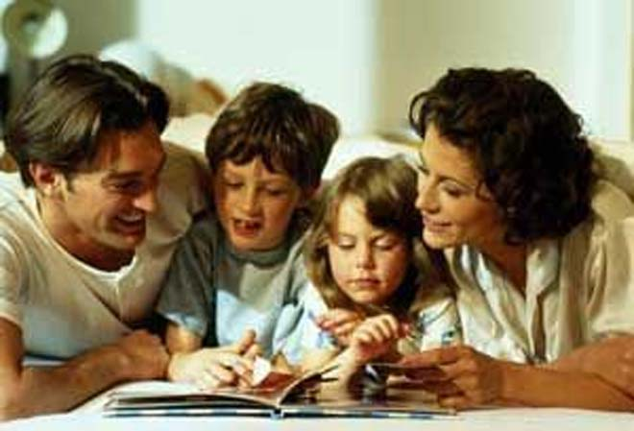
Анкета для родителей
1. Ф.И. ребёнка, его возраст, кто отвечает на анкету (мама, папа, бабушка, дедушка).
2. Какое место в Вашей жизни занимает книга?
3. Как часто вы читаете? Сколько времени? (20, 30 мин и т.д.)
4. Любите ли Вы читать книги своему ребёнку?
5. Часто ли Вы читает книги своему ребёнку?
6. Какие книги Вы читаете своему ребёнку?
7. Какие книги любит Ваш ребёнок?

Slide 11
Диагностика
Любит слушать чтение разных произведений
Читает стихи наизусть
Рассказывает сказки, опираясь на иллюстрации
Подбирает рифмы к словам
Отгадывает загадки
Понимает юмор небылиц, придумывает свои
Драматизирует сказки
Связная речь

Slide 12
Исходя из наблюдений за детьми, анкетирования родителей по ознакомлению с художественной литературой, сделан следующий вывод:
Не все дети заинтересованы в книге.
Большинство родителей мало значения придают чтению книг, рассматриванию иллюстраций, бесед с детьми по прочитанному, при патронаже детей на дому выяснилось, что не все родители знают, какую литературу нужно приобретать и читать, учитывая возраст ребёнка.
По результатам диагностики только 6 детей проявляют интерес к книгам, иллюстрациям, знают и проговаривают знакомые стихи 4 ребёнка.
Имеют активный словарный запас 3 ребёнка.

Slide 13
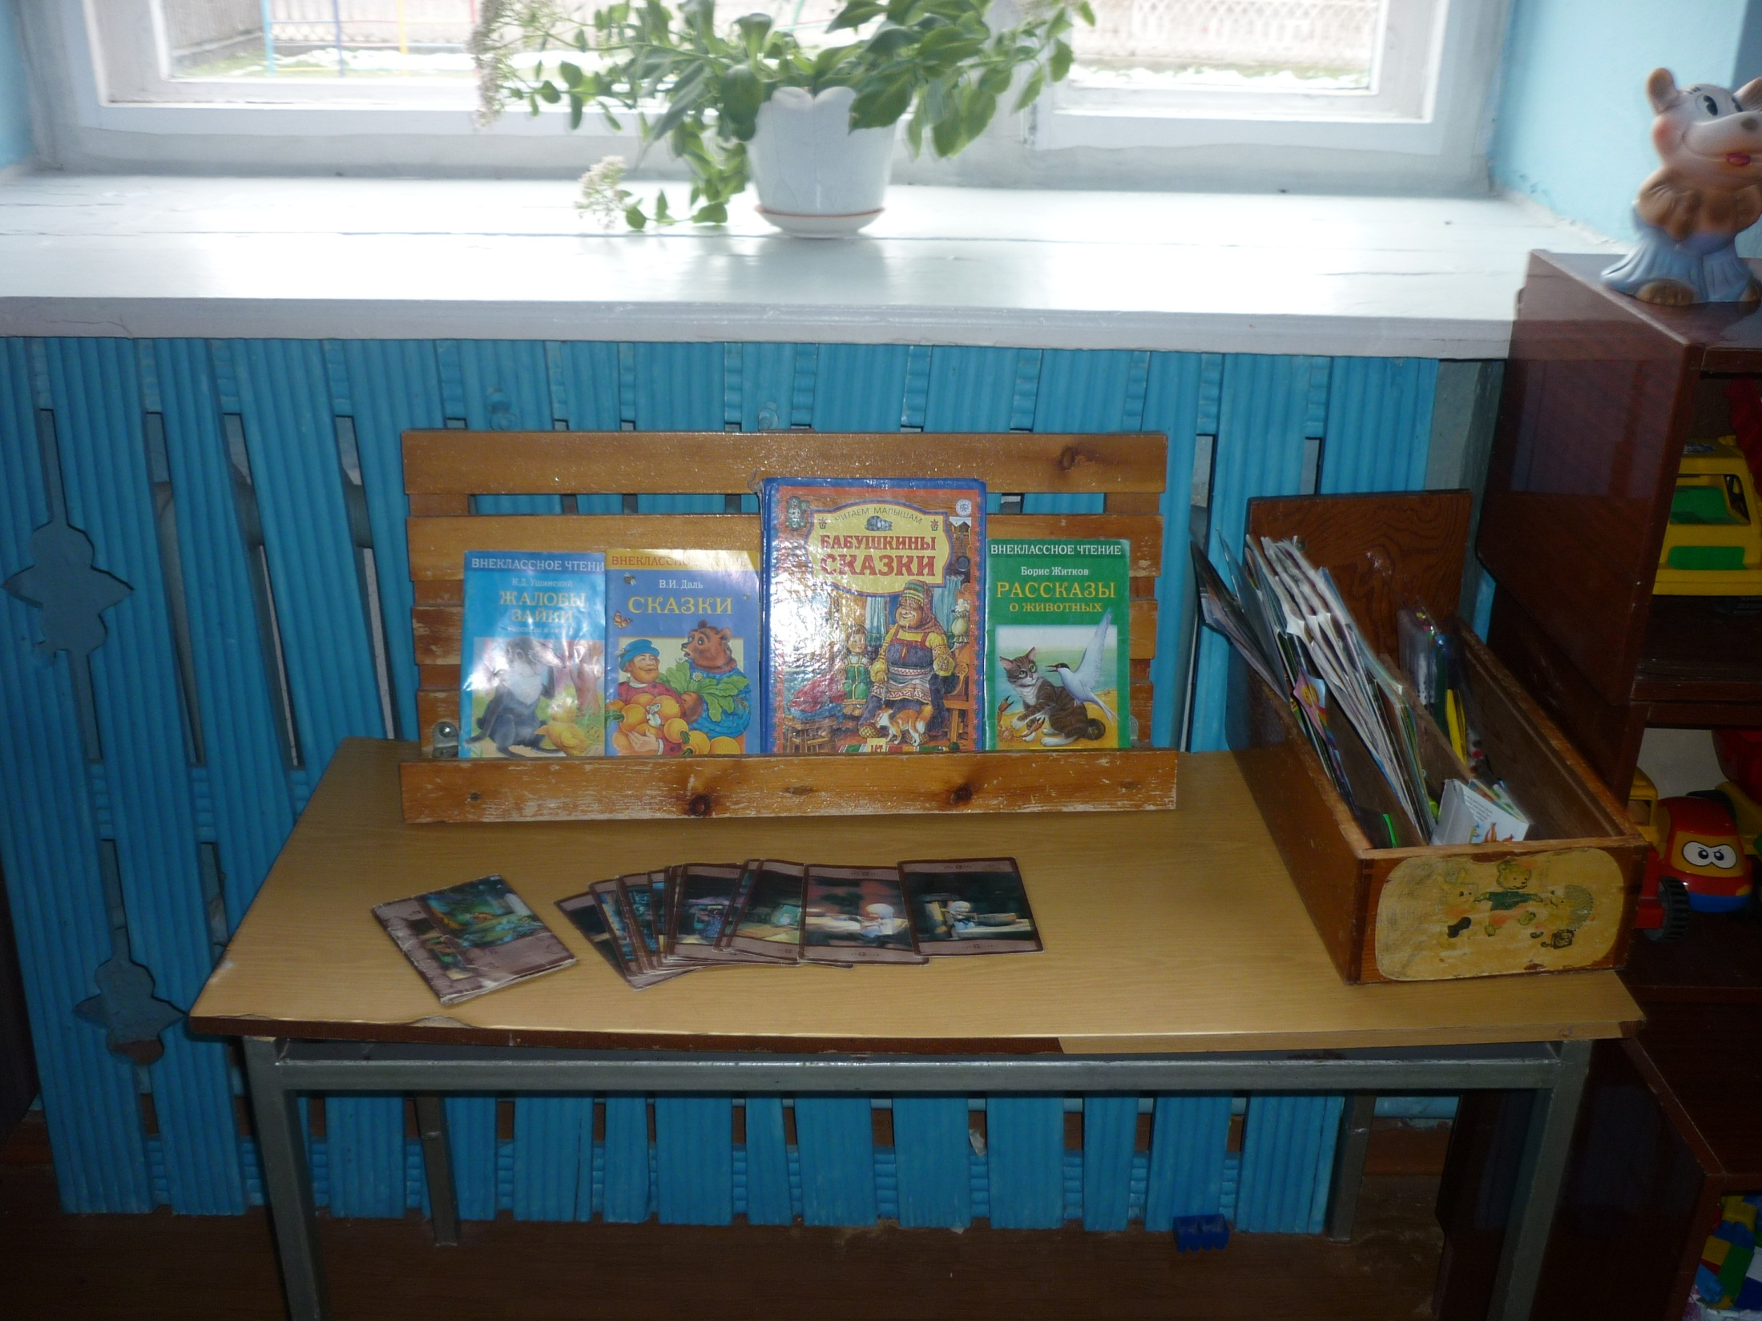

Slide 14
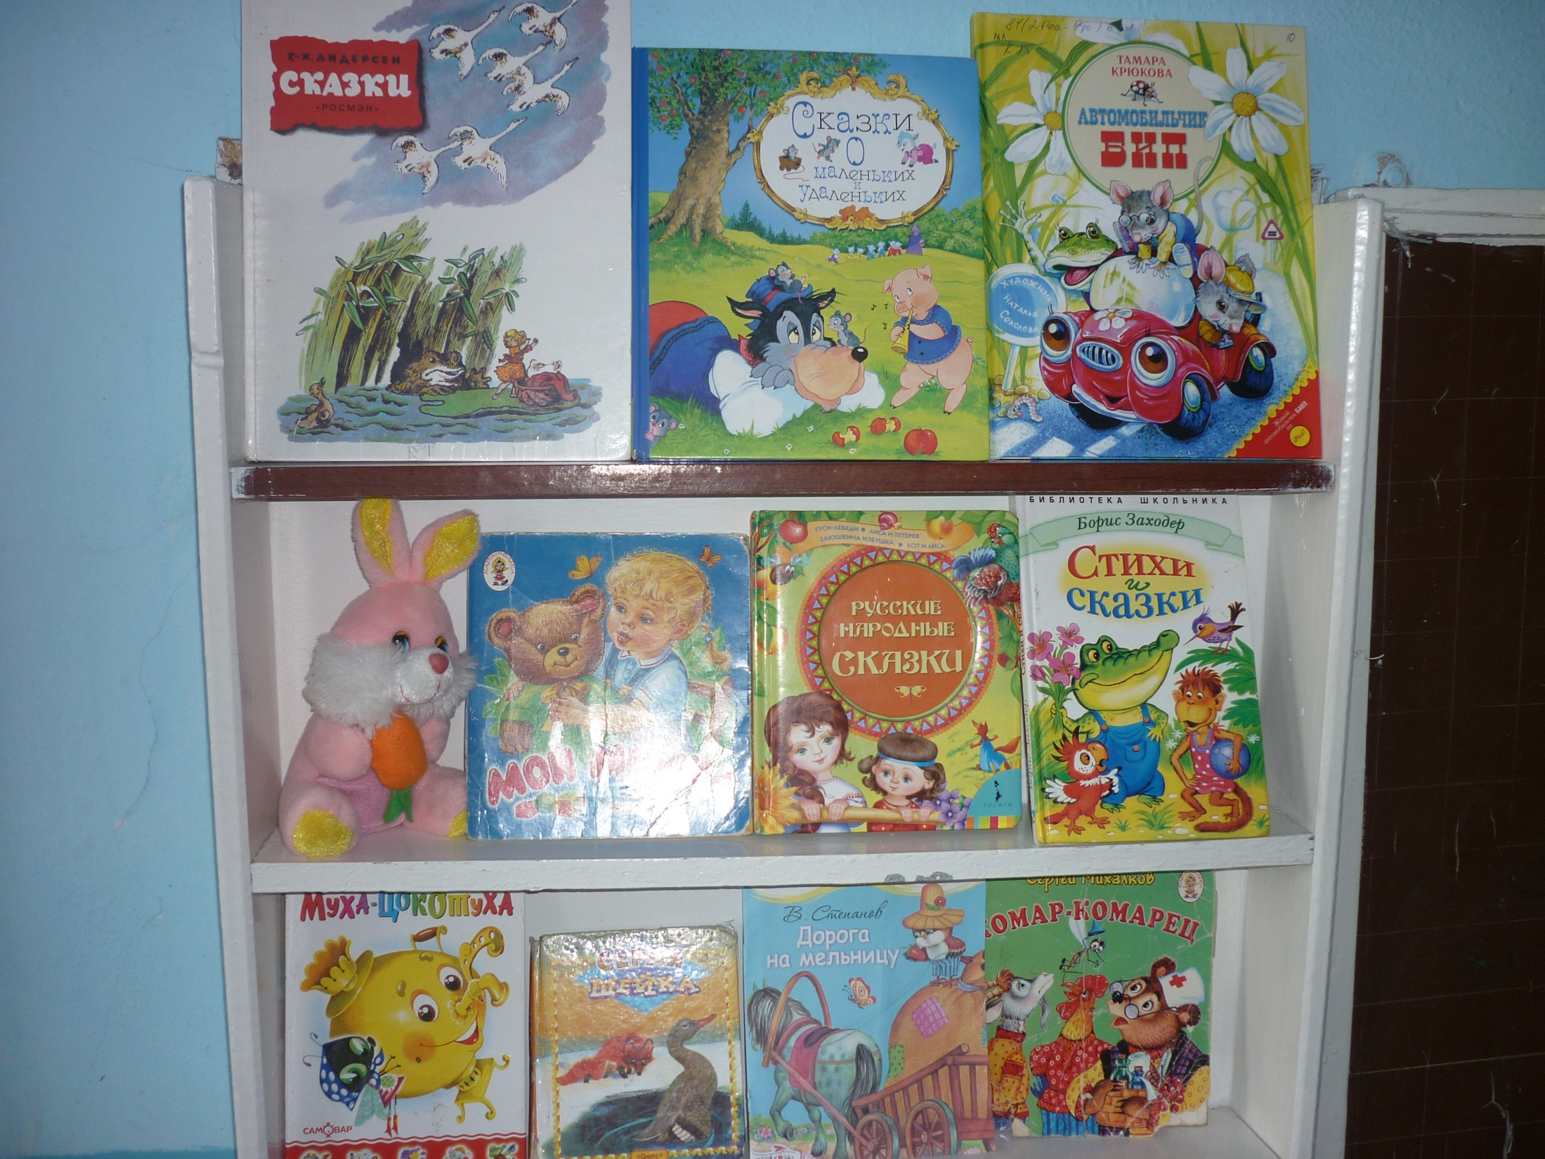

Slide 15
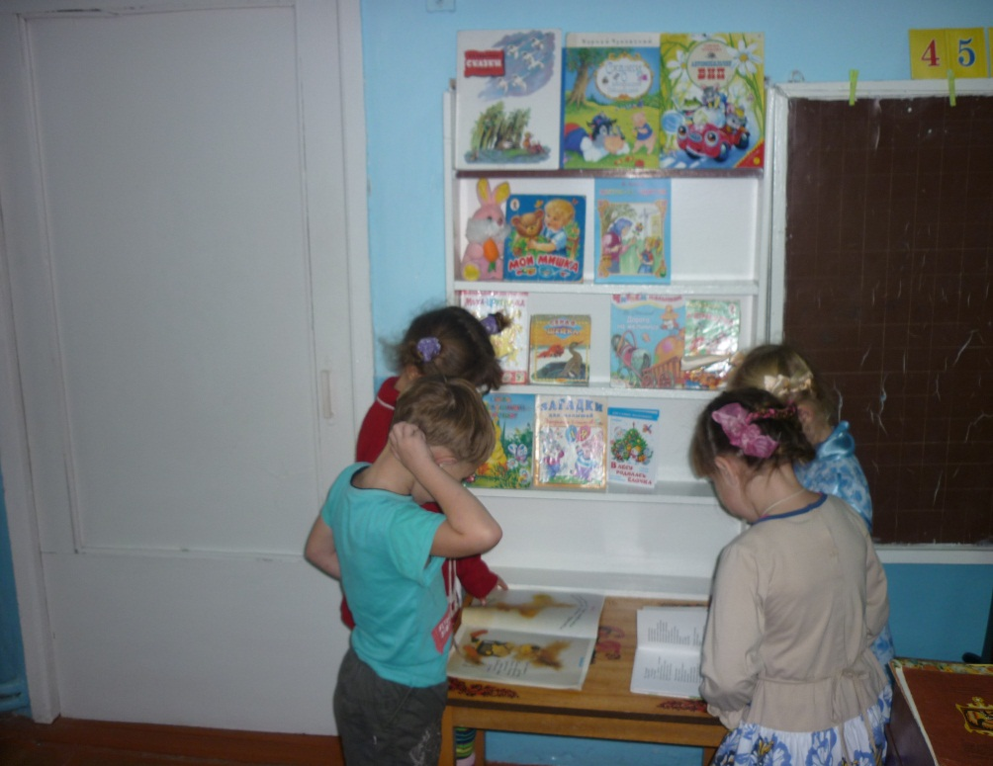
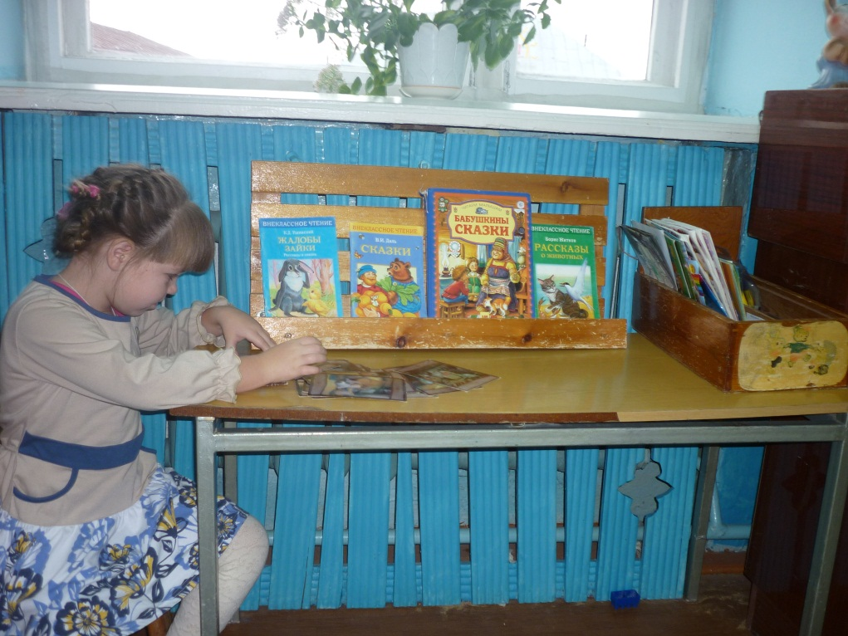

Slide 16
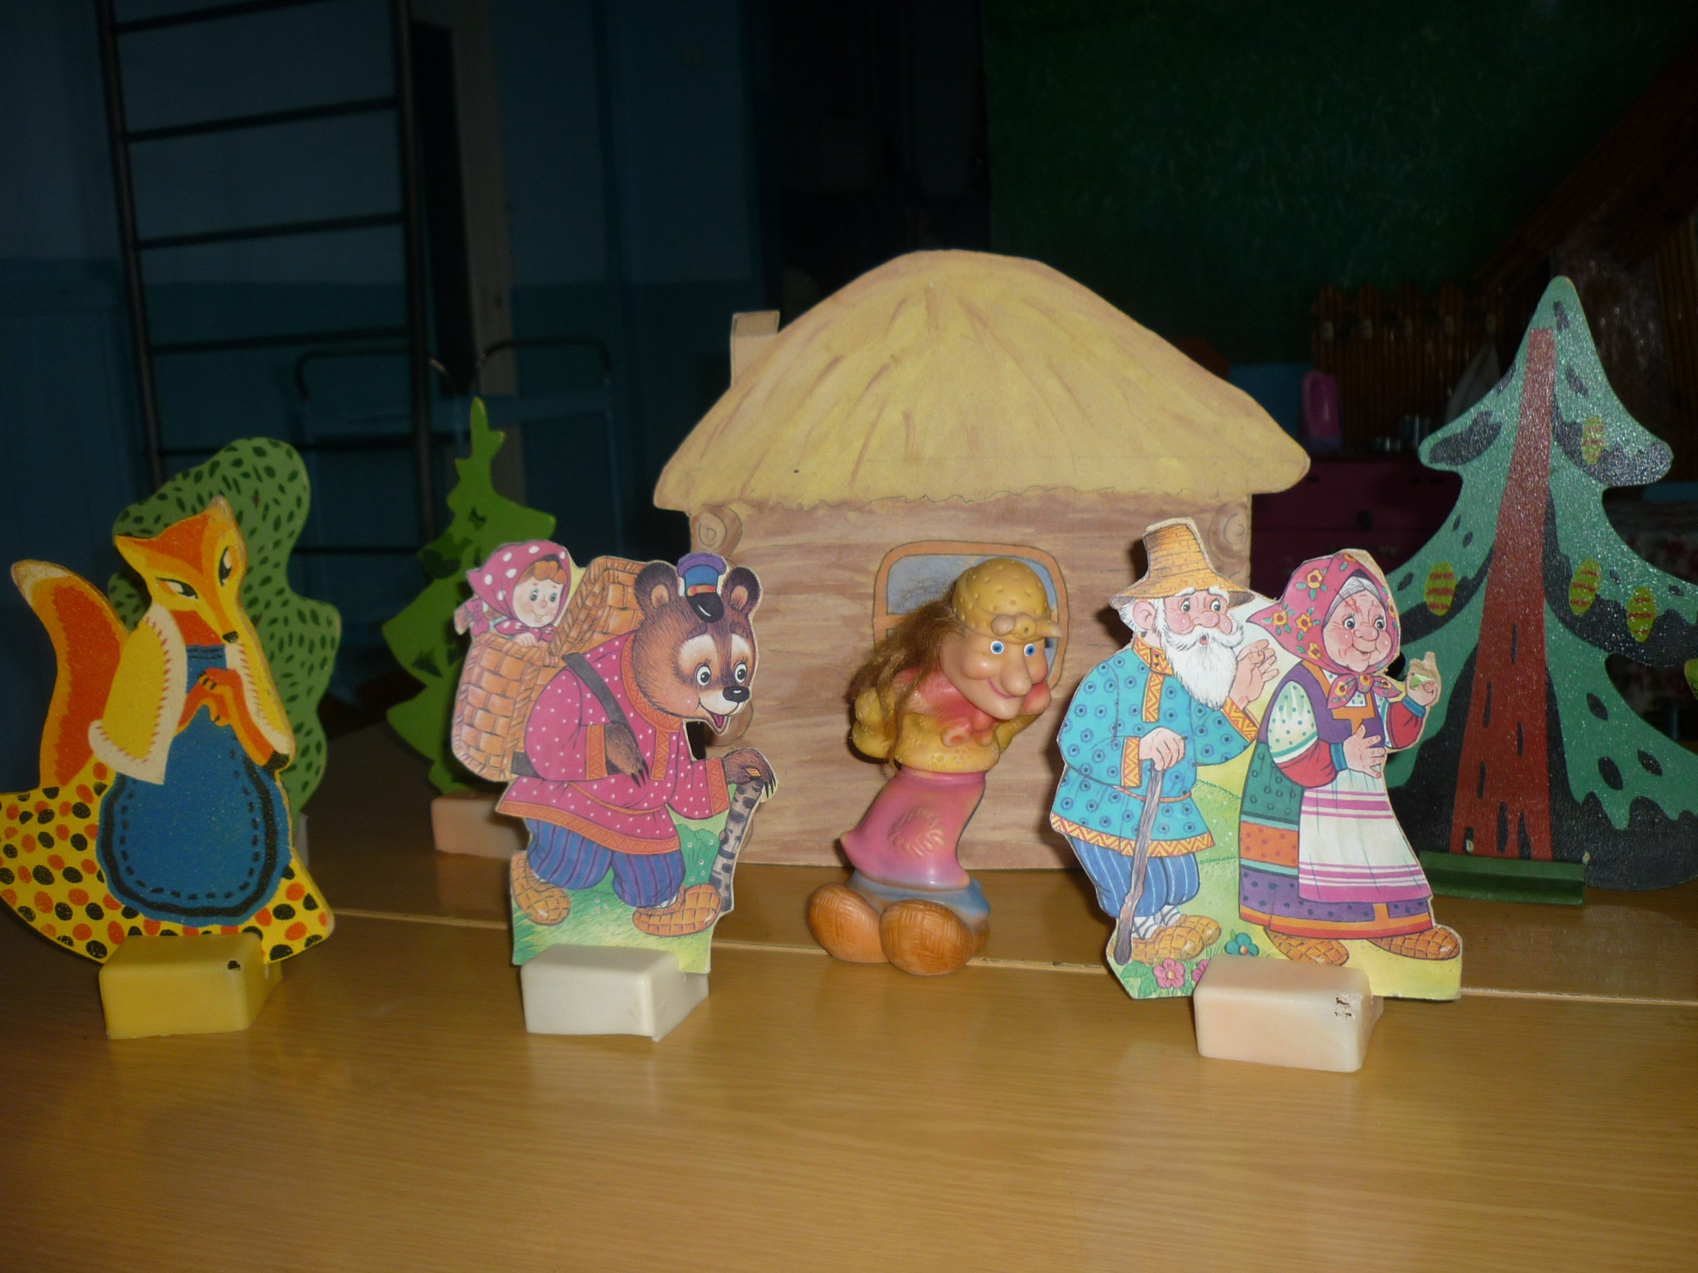

Slide 17
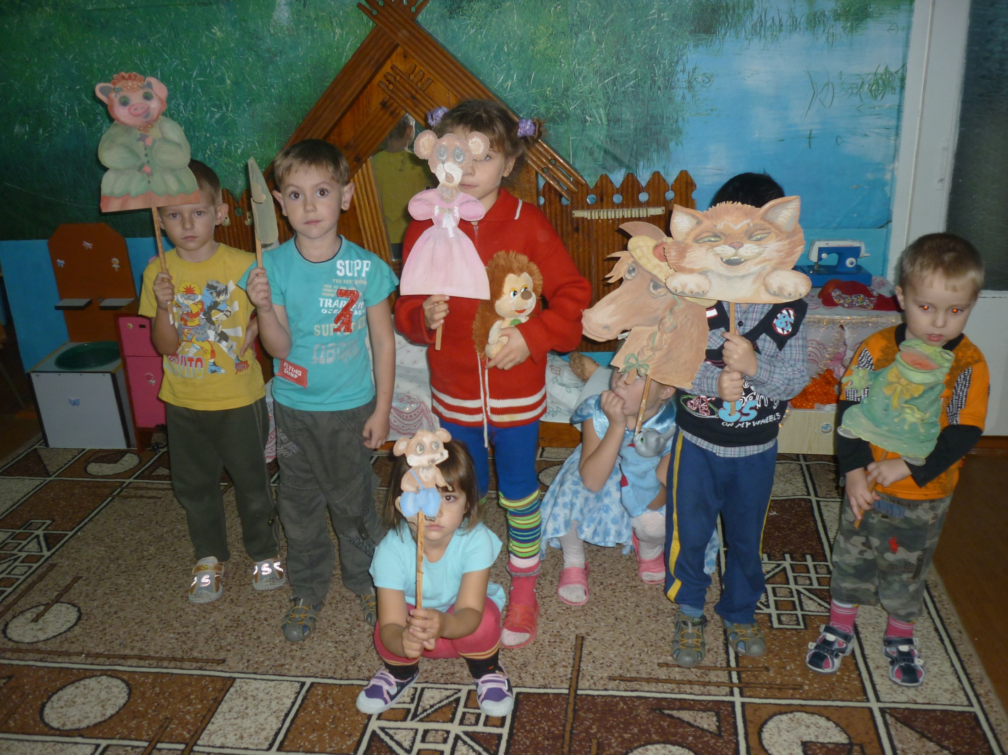

Slide 18
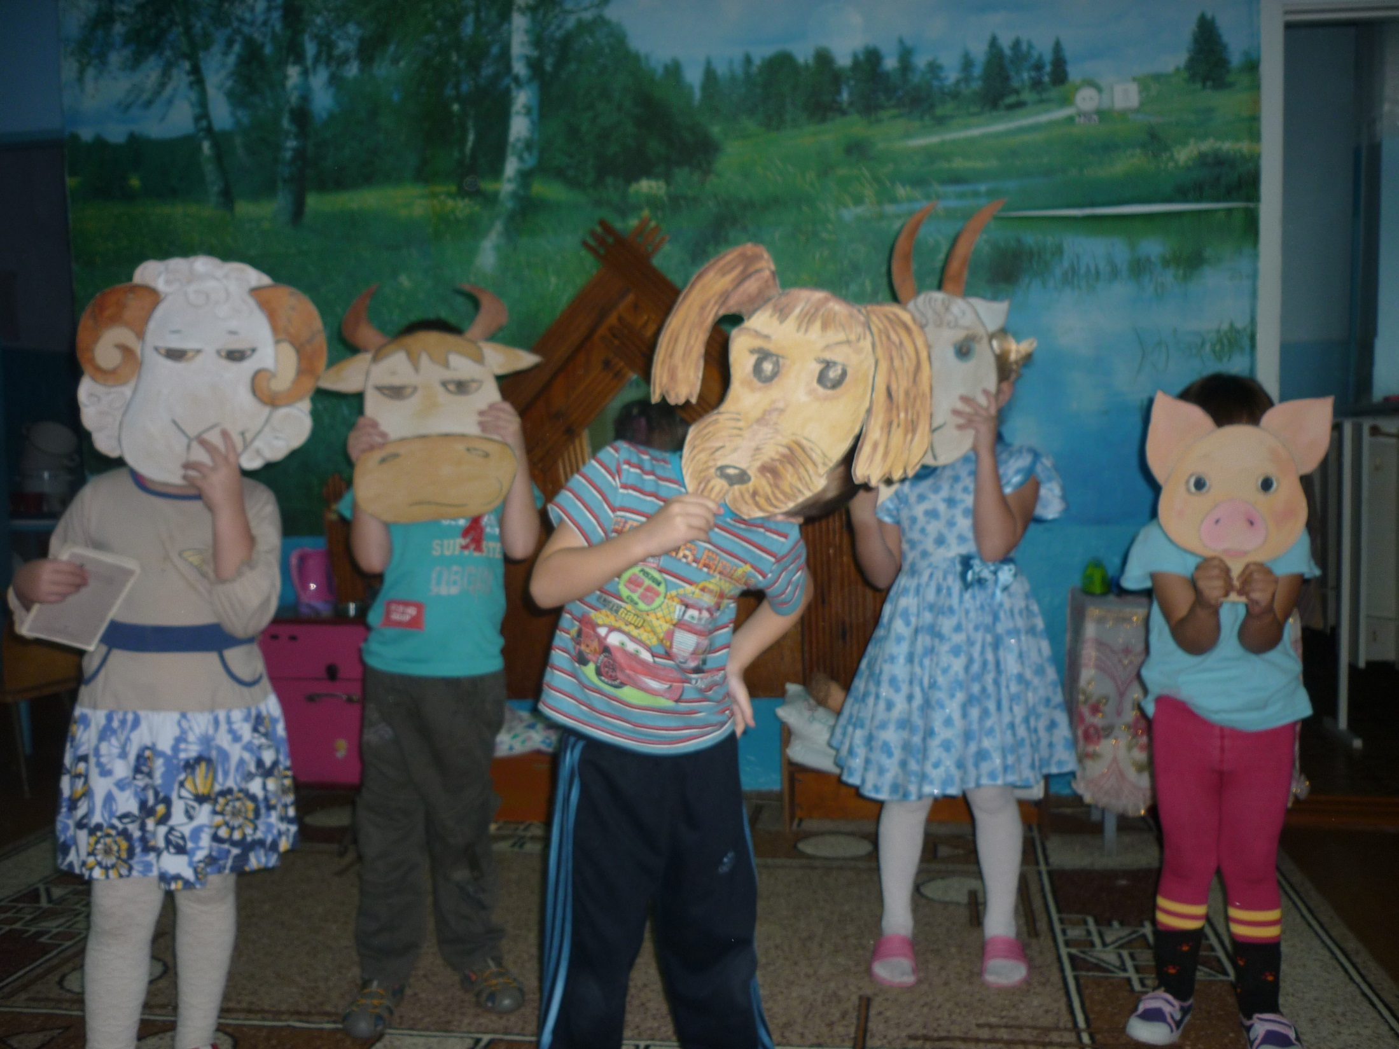

Slide 19
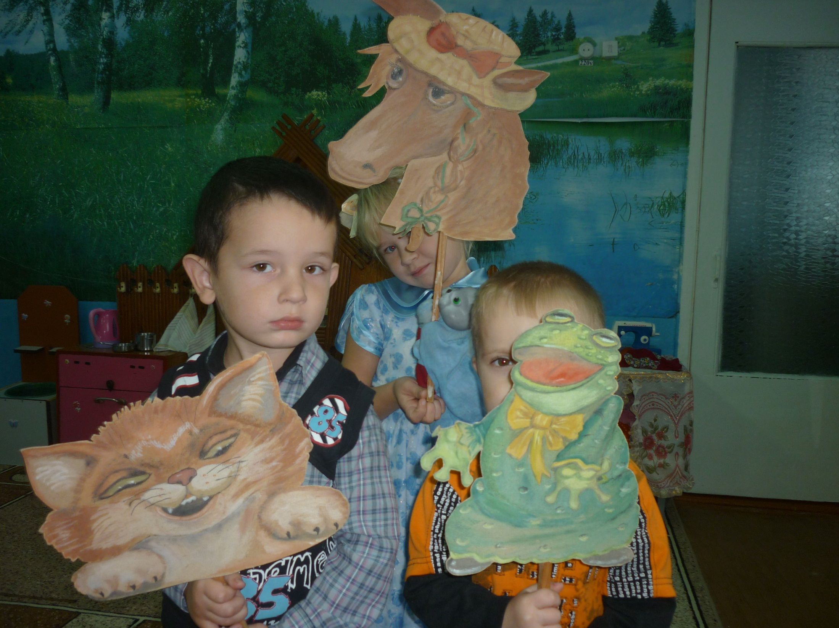

Slide 20
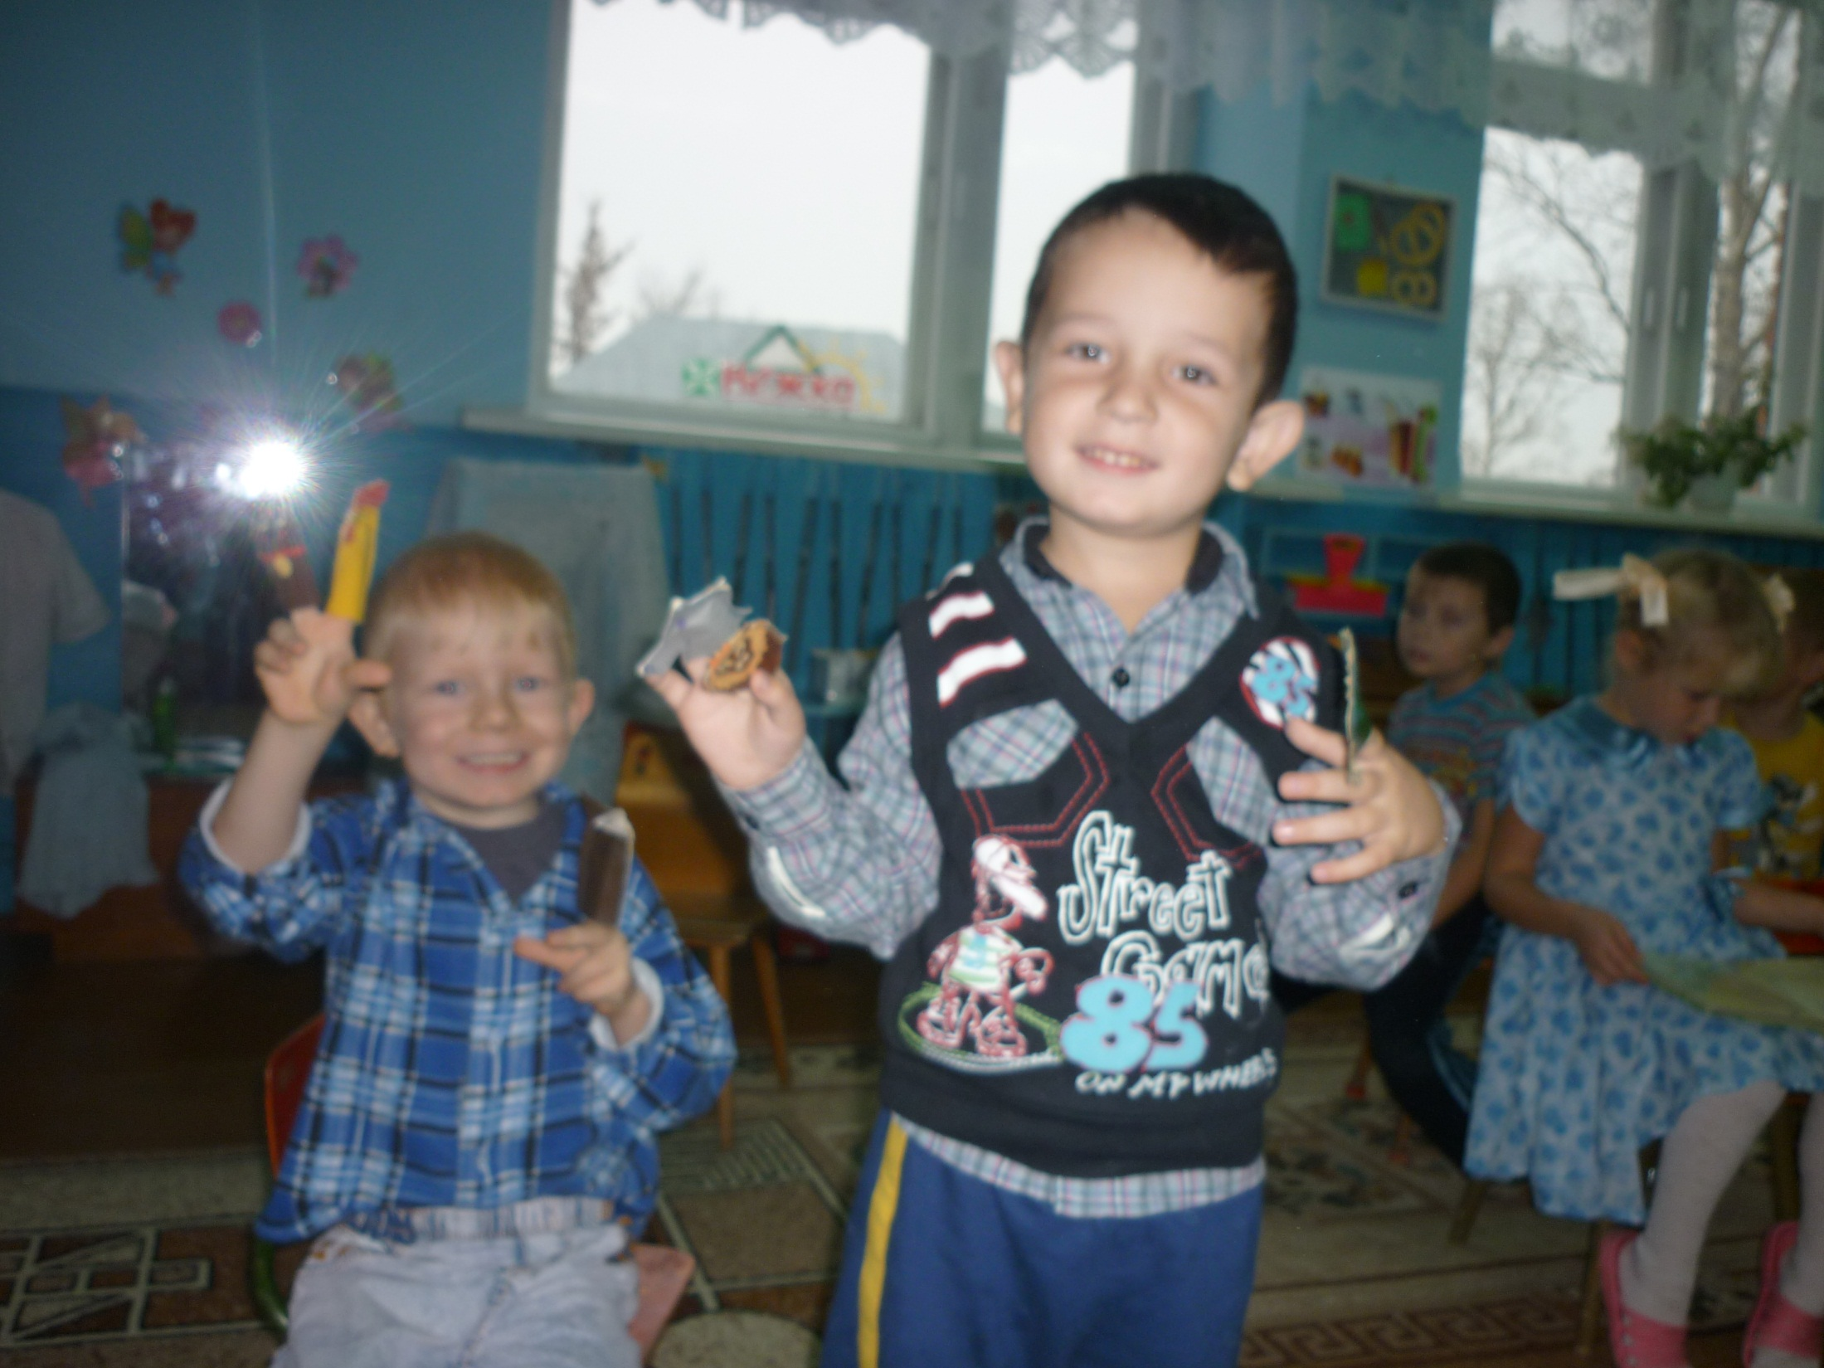

Slide 21
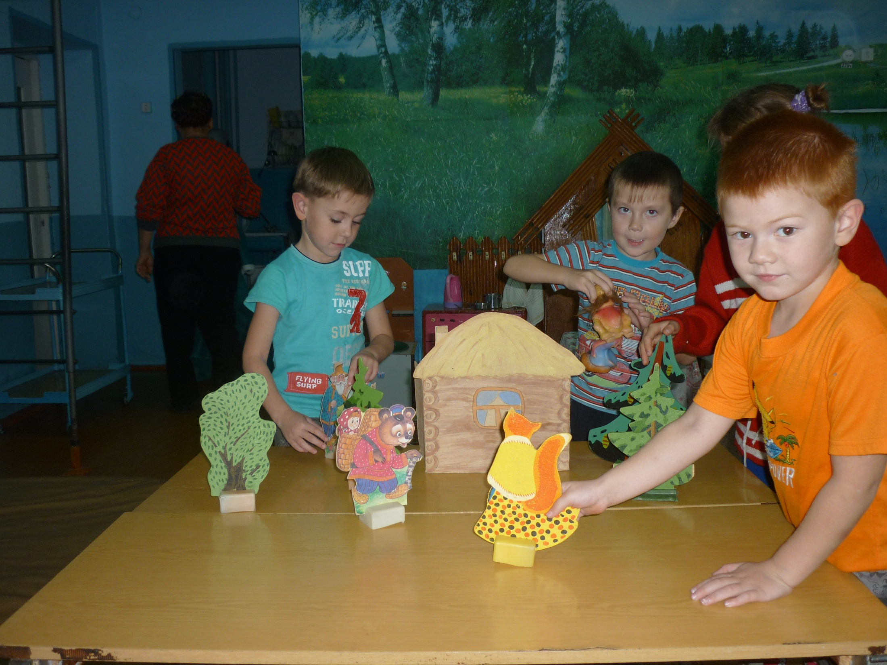

Slide 22
Познавательные занятия по сказкам Ю. Коваля.
Занятие первое
«Бабочка»
Цель: Воспитывать умение слушать внимательно, развивать фантазию, образное мышление, речь(отвечать на вопросы распространёнными предложениями.)

Slide 23
Познавательные занятия по сказкам Ю. Коваля
Занятие второе
«Сирень и рябинка»
Цель: Воспитывать умение внимательно слушать, развивать фантазию, образное мышление, учить высказывать свои мысли, рассуждать.

Slide 24
Познавательные занятия по сказкам Ю. Коваля
Занятие третье
«Дед, баба и Алёша»
Цель: Воспитывать умение внимательно слушать, развивать логическое мышление, связанную речь.

Slide 25
Комплексное занятие по рисованию Д.Н. Мамин-Сибиряк (старший дошкольный возраст)
« Серая шейка»
Цель: Вспомнить сюжет сказки. Вызвать эмоциональный отклик. Учить создавать в рисунке образы сказки.

Slide 26
Инсценировка стихотворения Валентина Берестова .(ст.Гр.)
«Про машину»
Цель: Закрепить знания стихотворения учить чувствовать и понимать характер персонажей. Работать над интонацией и выразительной речью.

Slide 27
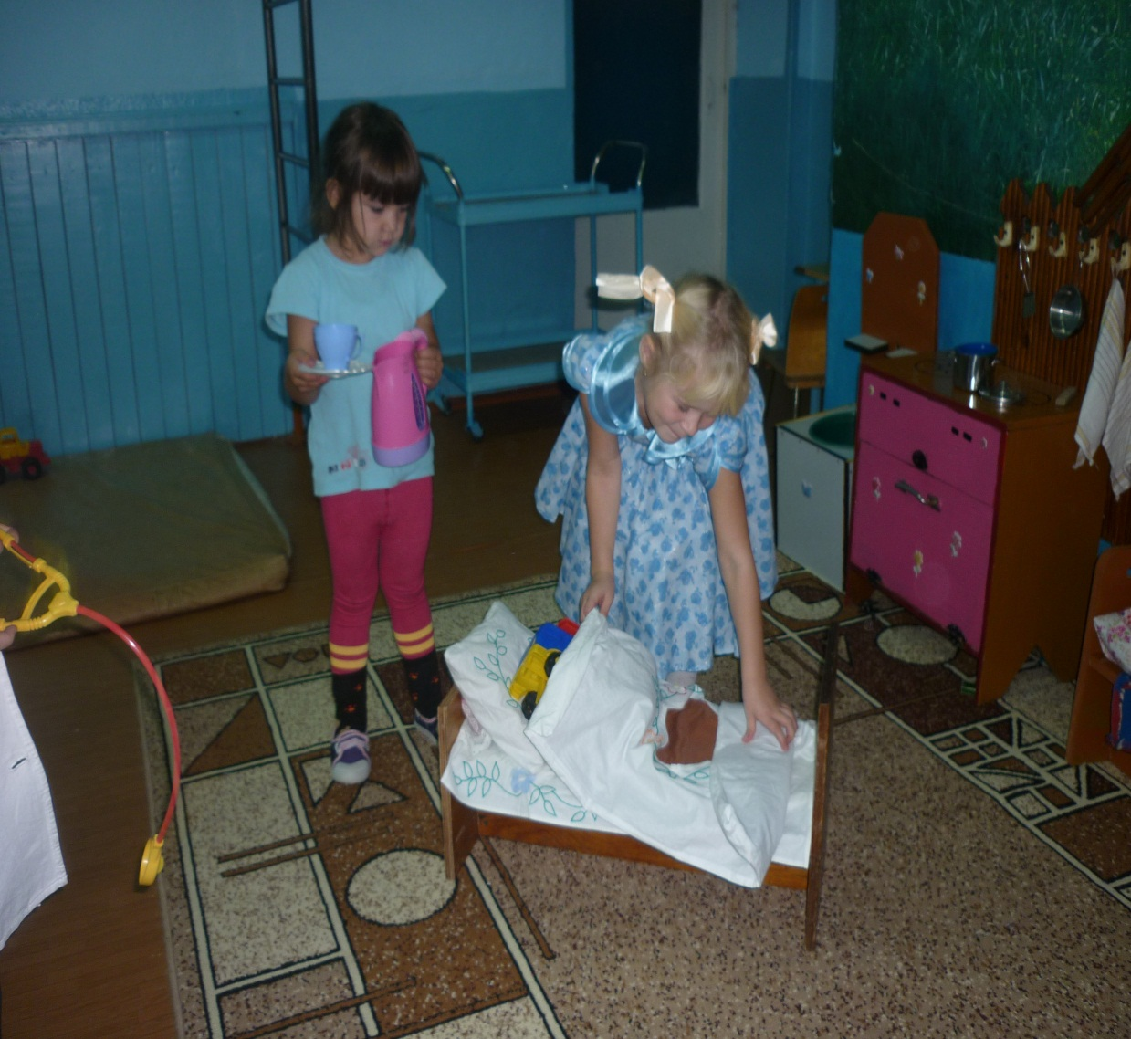
Вот девочка Марина,
А вот её машина.
…
Вот тебе кроватка,
Спи, машина, сладко.

Slide 28
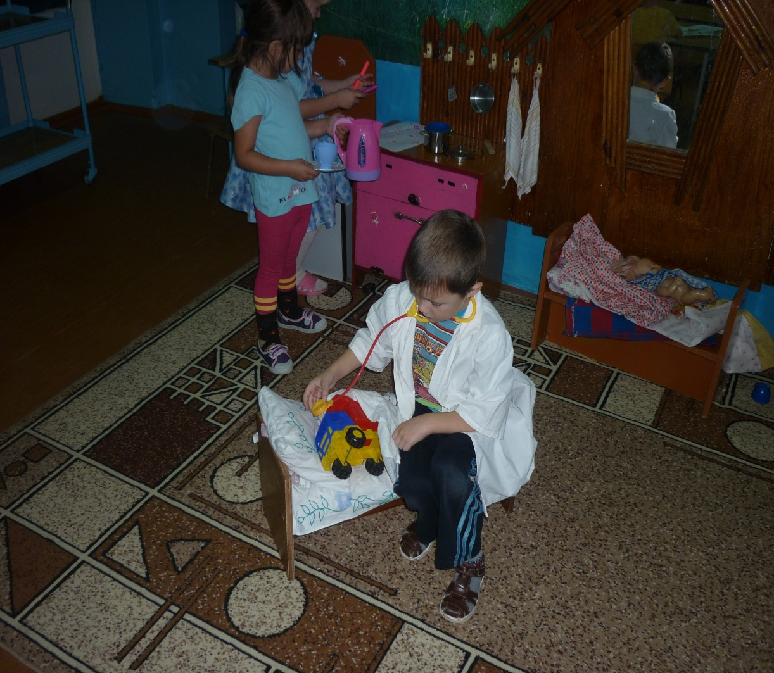
Доктор выслушал больную, выслушалбольную Грузовую,
Заводную,
октор выслушал боль Головою покачал
И сказал…

Slide 29
Комплексное занятие по стихотворению К.И. Чуковского , чтение и обыгрывание. (ср. гр.)
«Закаляка»
Цель:1Познакомить со стихотворением К.И. Чуковского «Закаляка»;
Вызвать желание учить наизусть.
2Познакомить с восковыми карандашами
Вызвать желание нарисовать забавный персонаж стихотворения
Развивать воображение.

Slide 30
.
Дали Мурочке тетрдь,
Стала Мура рисовать…

Slide 31
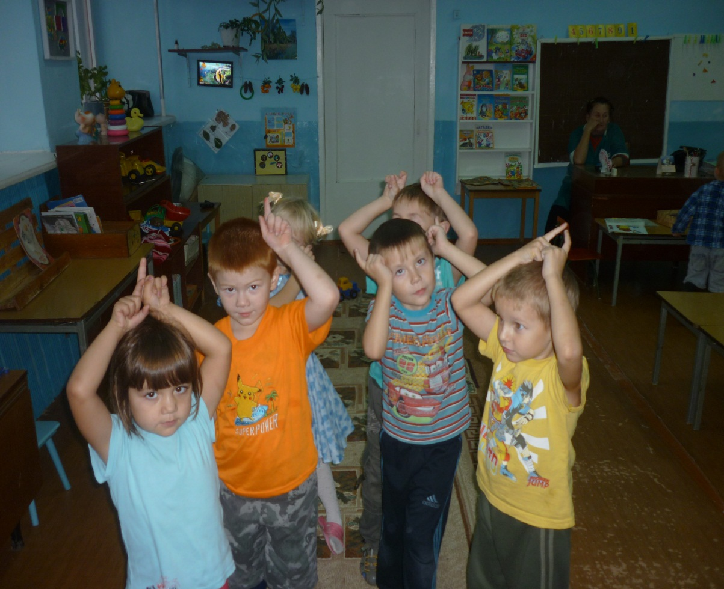
.
Это козочка рогатая

Slide 32
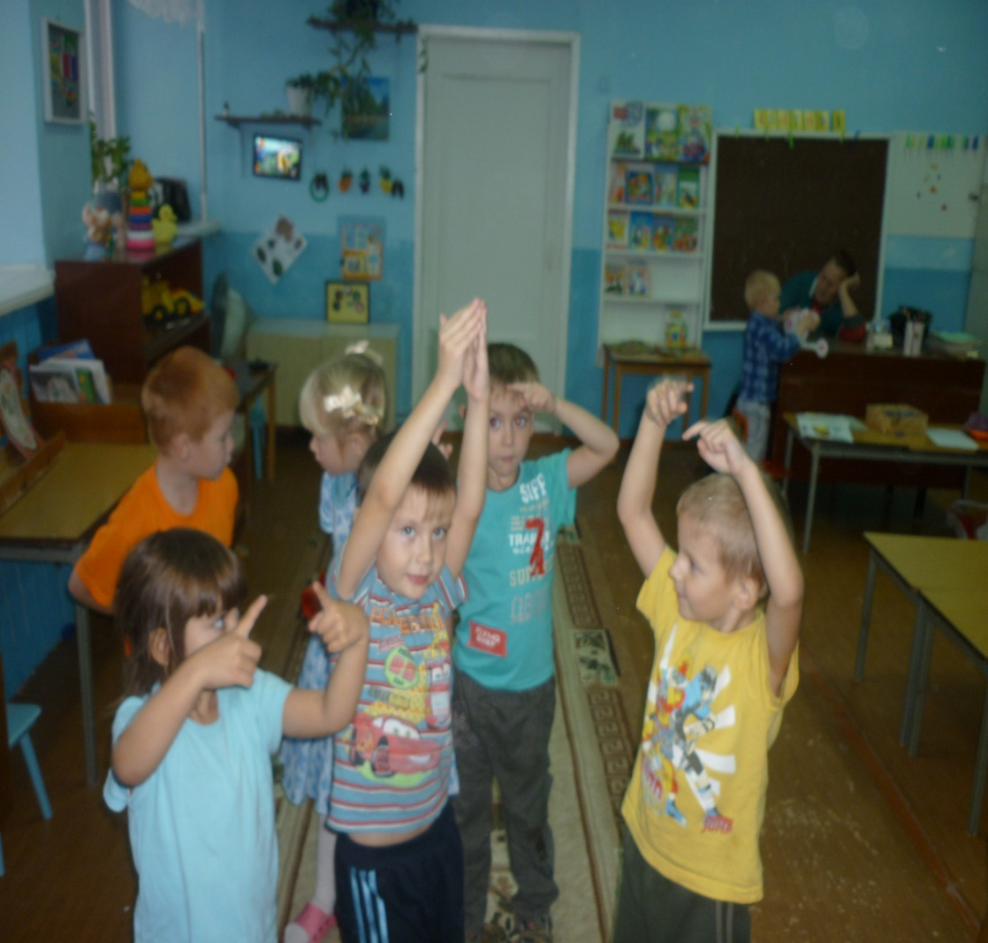
Это ёлочка мохнатая

Slide 33
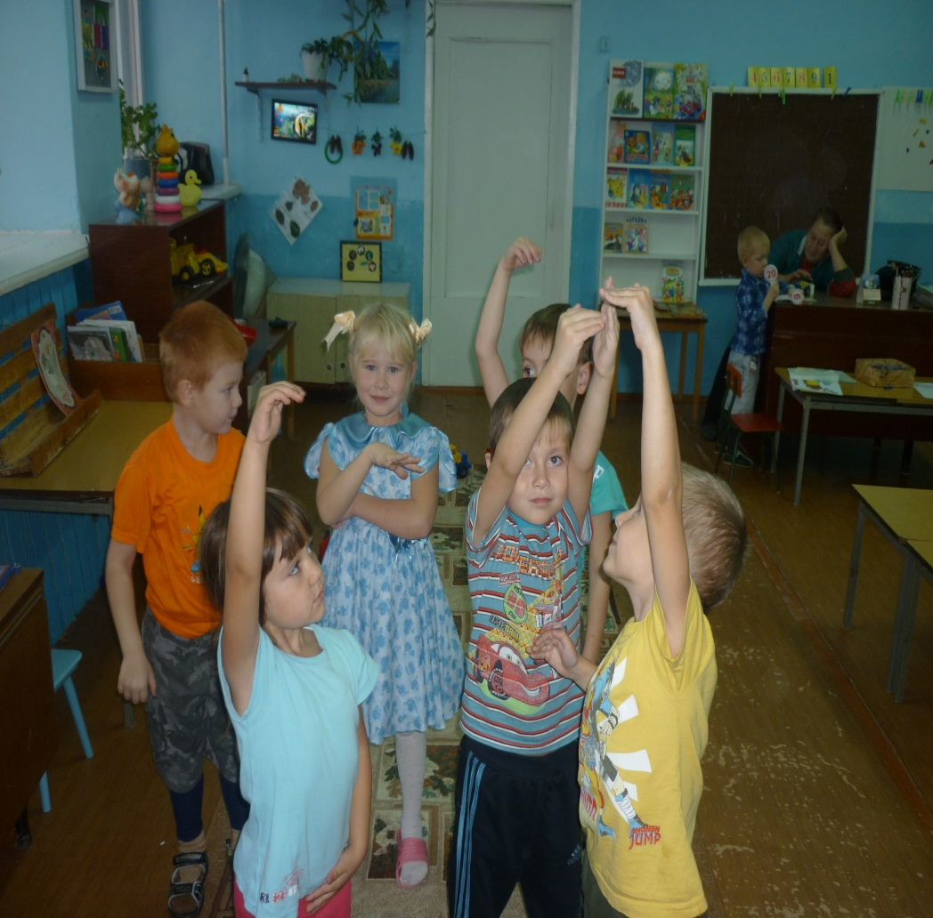
Это дом с трубой

Slide 34
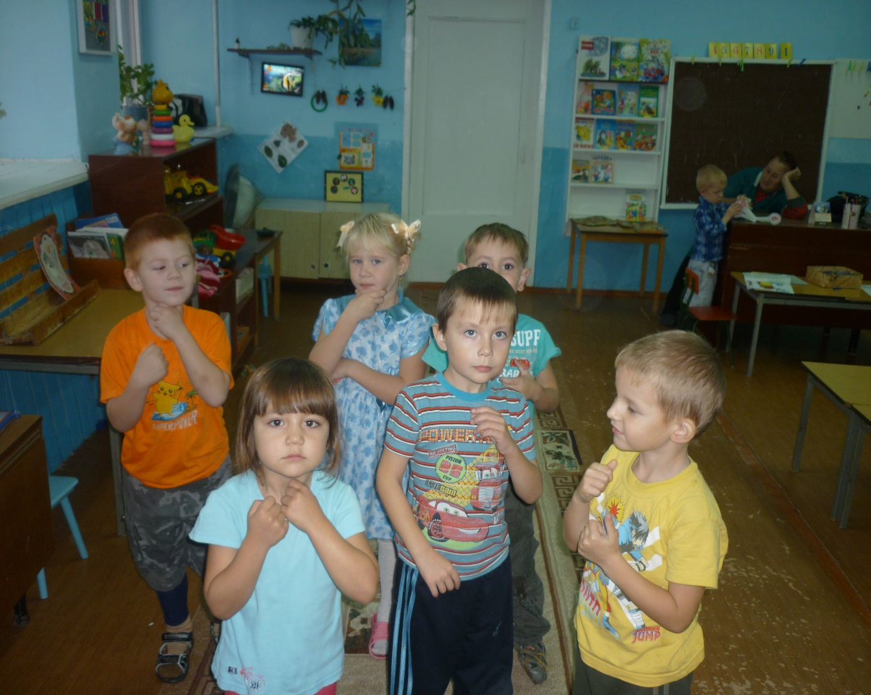
Это дядя с бородой

Slide 35
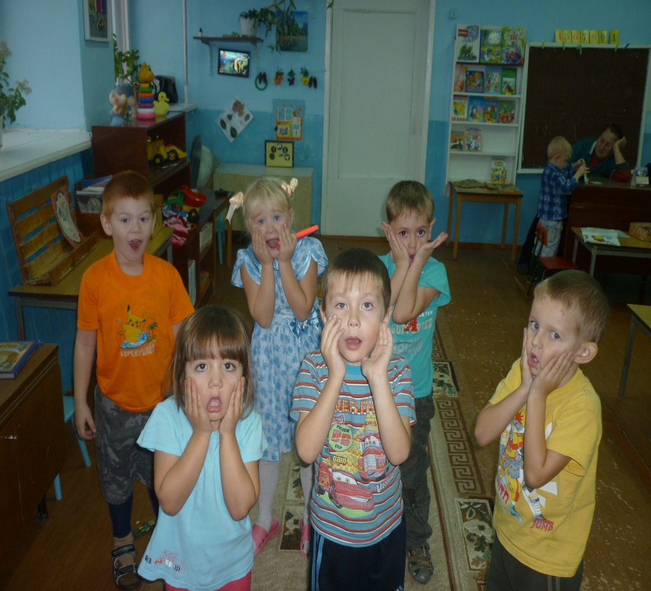
Ну а это что такое ,непонятное,
чудное?

Slide 36
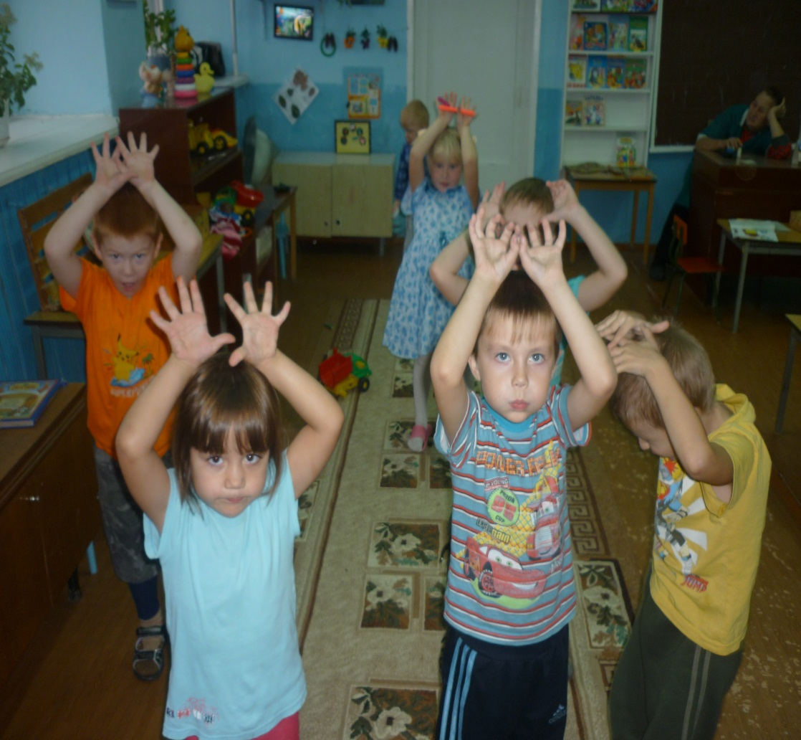
С десятью рогами

Slide 37
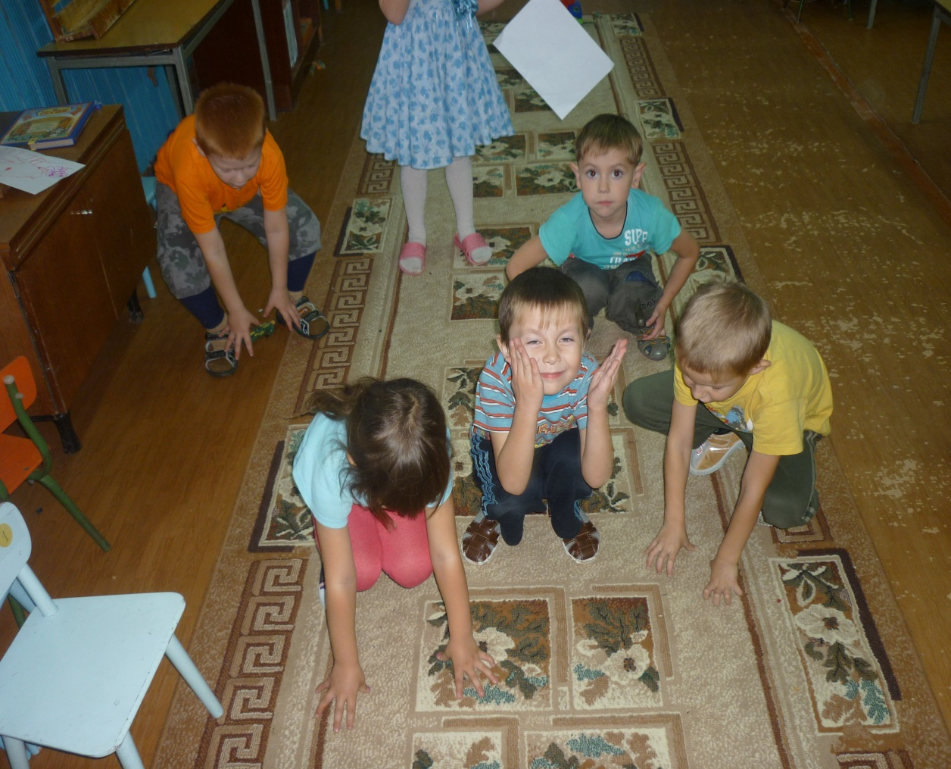
С десятью ногами

Slide 38
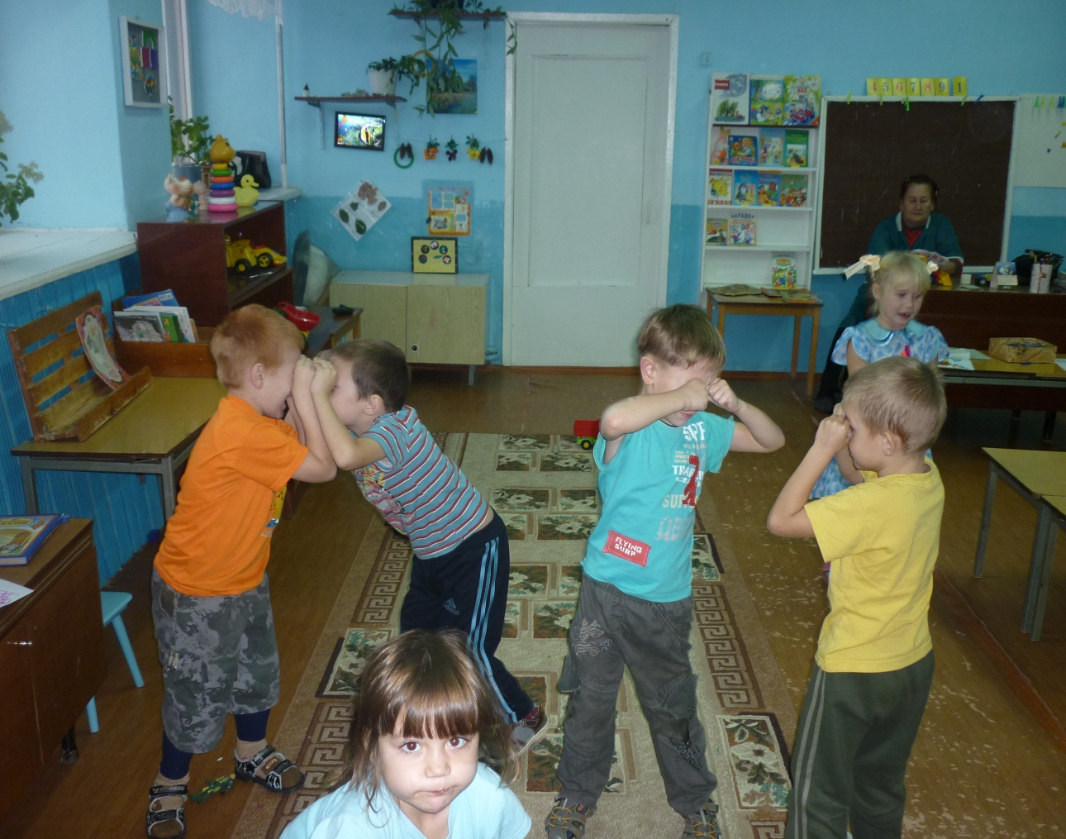
Это Бяка-Закаляка кусачая!

Slide 39
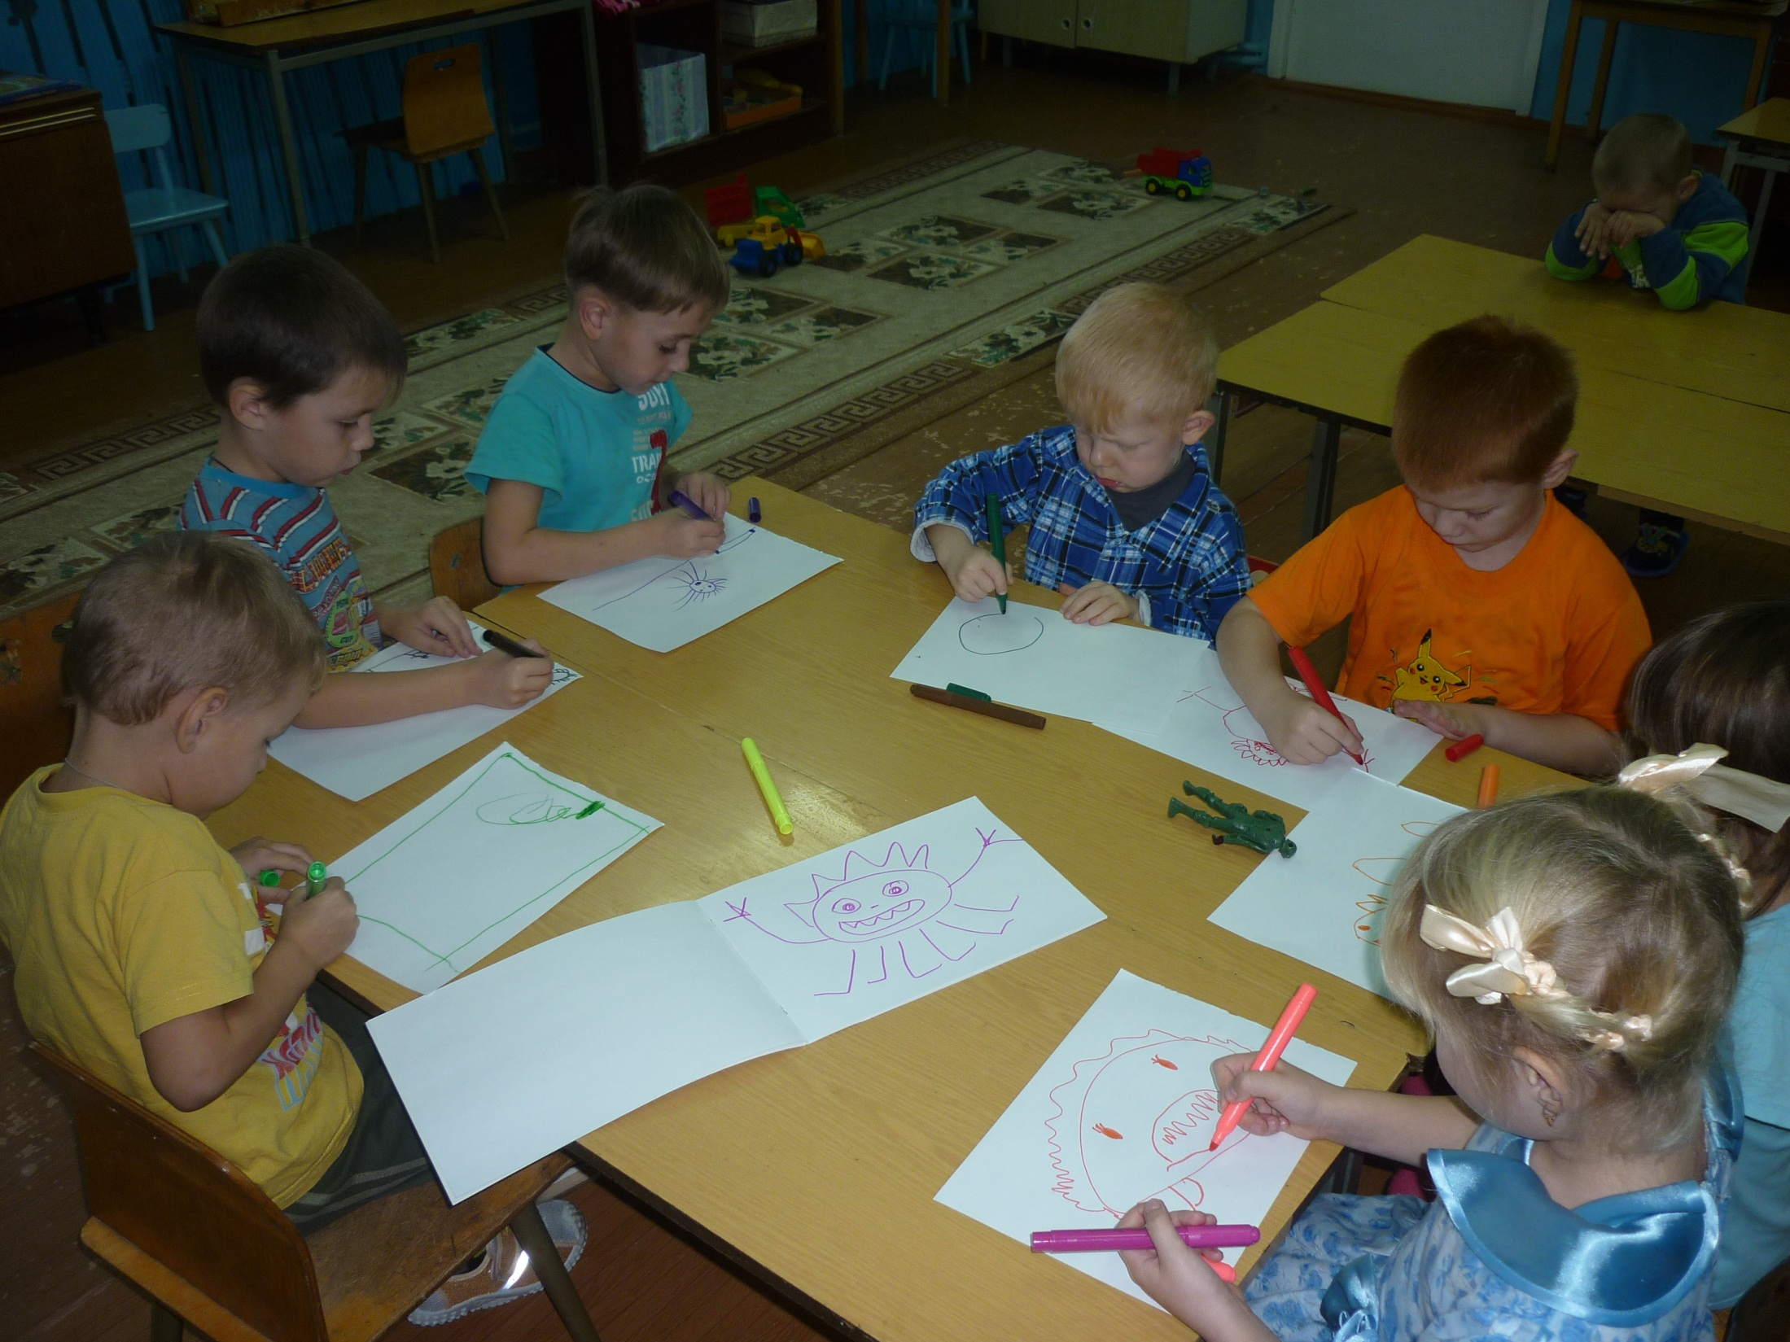

Slide 40
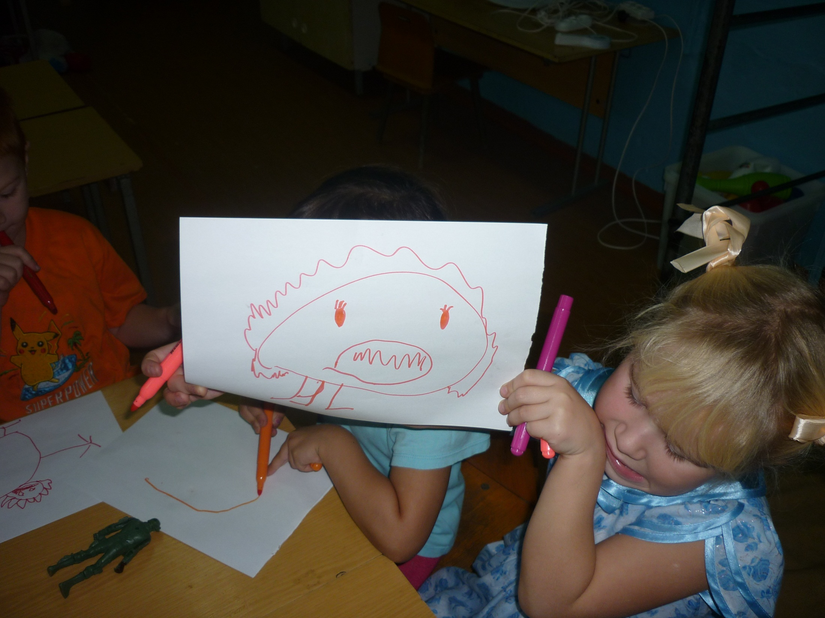

Slide 41
Заключение
Создана развивающая среда ,стимулирующая речевую активность, интерес к художественной литературе, драматизации сказок, выразительному чтению стихов, воспитанию положительных эмоций и проявлению самостоятельно-художественной деятельности.
В ходе работы была проведена диагностика уровня ознакомления детей с художественной литературой, развитием активного словаря и умения общаться посредством речи. По результатам обследования была намечена перспектива работы.
Отслежены наиболее эффективные методы и приёмы в работе с детьми по развитию речи через художественную литературу (драматизация сказок и небольших сюжетов, игры в рифмы, творческие рассказы детей).
Подведены результаты: отмечена динамика, выявлены причины низкого показателя.
Таким образом, речь детей стала более выразительной и эмоциональной, непосредственной и живой, обогатилась новыми словами и выражениями. У детей вызван интерес к языковому богатству через разнообразные жанры литературы. На более высокий уровень поднялось мышление и воображение. Главное – повысился интерес к художественной литературе, слову, речи.

